Slide 1
Структурные компоненты речи о которых важно знать каждому родителю…
Учитель-логопед
Некрасова А.С.
МБДОУ №35 «Василинка»

Slide 2
Речь - способность говорить, выражать, передавать что-либо словами – устно или письменно.
Речь помогает передавать знания, узнавать новое, общаться, делиться мыслями и чувствами, договариваться о чем-нибудь, согласовывать свои действия.

Slide 3
Структурные компоненты речи
Звукопроизношение
Фонематическое восприятие
Грамматический строй речи
Слоговая структура слова
Словарь
Связная речь

Slide 4
СЛОВАРНЫЙ ЗАПАС
- СУЩЕСТВИТЕЛЬНЫЕ
- ГЛАГОЛЫ
- ПРИЛАГАТЕЛЬНЫЕ
- НАРЕЧИЯ
- МЕСТОИМЕНИЯ
- ЧИСЛИТЕЛЬНЫЕ
- СЛУЖЕБНЫЕ СЛОВА
- ПРИЧАСТИЯ И ДЕЕПРИЧАСТИЯ

Slide 5
Количествен-ный рост словаря | Качественный рост словаря
4-5 лет Активный словарь достигает 2000 слов | Появляются новые слова, обозначающие временные и пространственные понятия. Взрослый учит пользоваться имеющимися словами, обращает внимание на окружающие предметы и их качества.
6-7 лет Запас слов увеличивается до 2500-3000 слов | Дети правильно называют круг предметов и явлений окружающей действительности. В словах нет пропусков и перестановок слогов и звуков. Взрослый вводит в речь новые слова, объясняя их смысл.

Slide 6
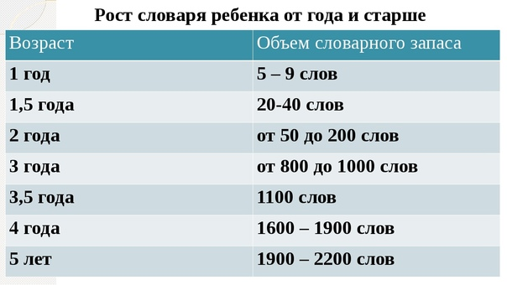

Slide 7
Важно умение активно пользоваться словами, сочетать их между собой. Образовывать из них новые слова.
Необходимо обогатить речь ребенка существительными, прилагательными, глаголами, обобщающими словами.
Привить простейшие навыки образования новых слов.

Slide 8
ГРАММАТИКА (грамматический строй речи)
морфология (законы изменения слов)
синтаксис
(законы сочетания слов в предложении)

Slide 9
Грамматический строй речи
1. словоизменение:
- Изменять существительные по падежам и числам;
- Употреблять предлоги в речи;
- Согласовывать существительные с прилагательными и числительными;
Правильно употреблять глаголы.
2. словообразование:
- Употреблять умешительно ласкательные и увеличительные суффиксы (глаза, глазки, глазищи);
- Образовывать названия детенышей животных;
Образовывать притяжательные (мой дом; наша сумка…) и относительные прилагательные (из дерева- деревянный
3. составлять предложения.

Slide 10
Нарушения грамматического строя речи
* Икажение структуры слова.
захлестнула- «НАХЛЕСТНУЛА»,
козлята- «КОЗЛЁНКИ»
* Нарушение предложения
над столом- «НА СТОЛОМ»
* Неправильное согласование слов
в предложении
«МНОГО ДЕРЕВОВ», «ПЛЫВЕТ КОРАБЛИ»
* Пропуски слов в предложении, нарушение последовательности слов.

Slide 11
Искажение окончаний:
Красная пальто
Дядя ушла
Машина поехал
У бабушке
Мыли ложка
Ловили бабочков…

Slide 12
Формы единственного и множественного числа
Машины едет
Один яблок
Красивый кошки
Машины едет
Мяч катятся
Сабаки бежит….

Slide 13
Падежные формы
Слепили баба
Много девочки
Пять мышов
Девочка кормит петушок
Строили беседка

Slide 14
Употребление предлогов
Яблоко упало из ветки
Книга столе
Листики дерево
Белка на дупле…

Slide 15
Причины грамматических ошибок у детей:
- Развитие внимания, памяти, мышления, нервной системы;
- Трудность овладения грамматическим строем языка;
- Небольшой запас знаний об окружающем мире и бедный словарь;
- Неправильная речь родителей, педагогов.

Slide 16
СЛОГОВАЯ СТРУКТУРА СЛОВА ПОРЯДОК РАСПОЛОЖЕНИЯ СЛОГОВ В СЛОВЕ
- РИТМИКО-ИНТОНАЦИОННАЯ СТРУКТУРА
- ЗВУКОВОЕ ОФОРМЛЕНИЕ СЛОВА
- МЕСТО УДАРЕНИЯ
- КОЛИЧЕСТВО СЛОГОВ В СЛОВЕ И ИХ ПОСЛЕДОВАТЕЛЬНОСТЬ

Slide 18
ЗВУКОПРОИЗНОШЕНИЕ
Это процесс образования речевых звуков, осуществляемый:
Дыхательным,
Голосообразовательным,
Звукообразовательным
отделами речевого аппарата
при регуляции со стороны центральной нервной системы.

Slide 20
ФОНЕМАТИЧЕСКИЕ ПРОЦЕССЫ
Фонематический слух – способность к слуховому восприятию речи, фонем
Фонематическое восприятие – процесс восприятия на слух определенных фонем

Slide 23
Назови сначала картинки со звуком [з], затем со звуком [с].

Slide 25
Связная речь
Диалогическая Монологическая
Связная речь
Ситуативная Контекстная
(связана с конкретной (с опорой только на
ситуацией) языковые средства)

Slide 26
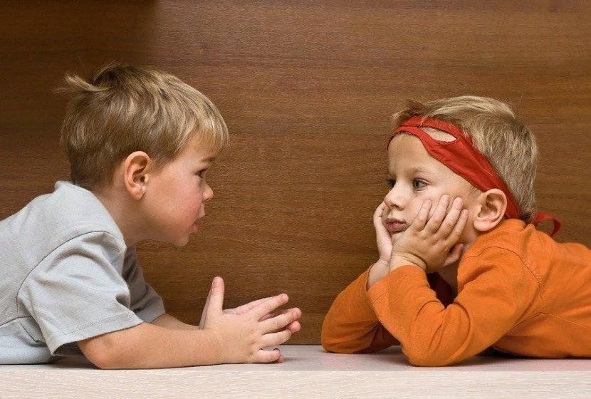

Slide 27
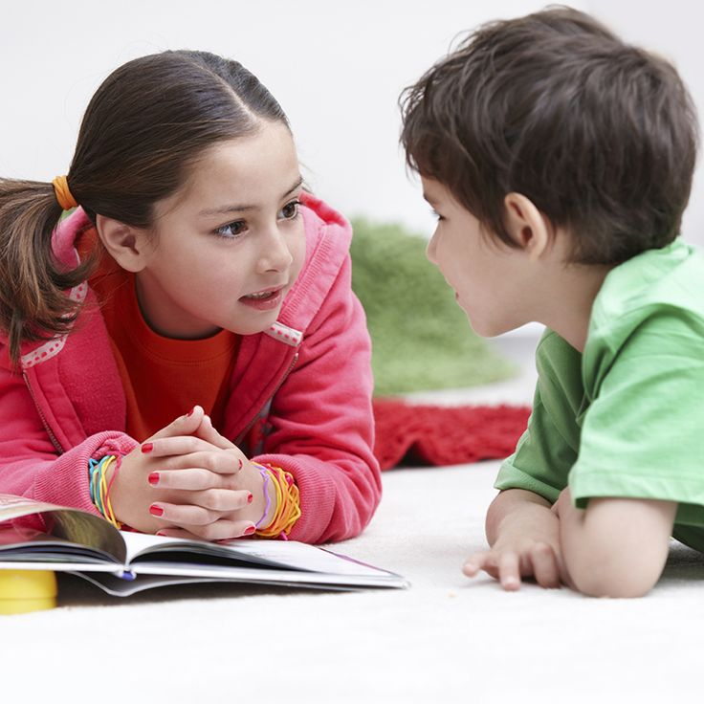

Slide 28
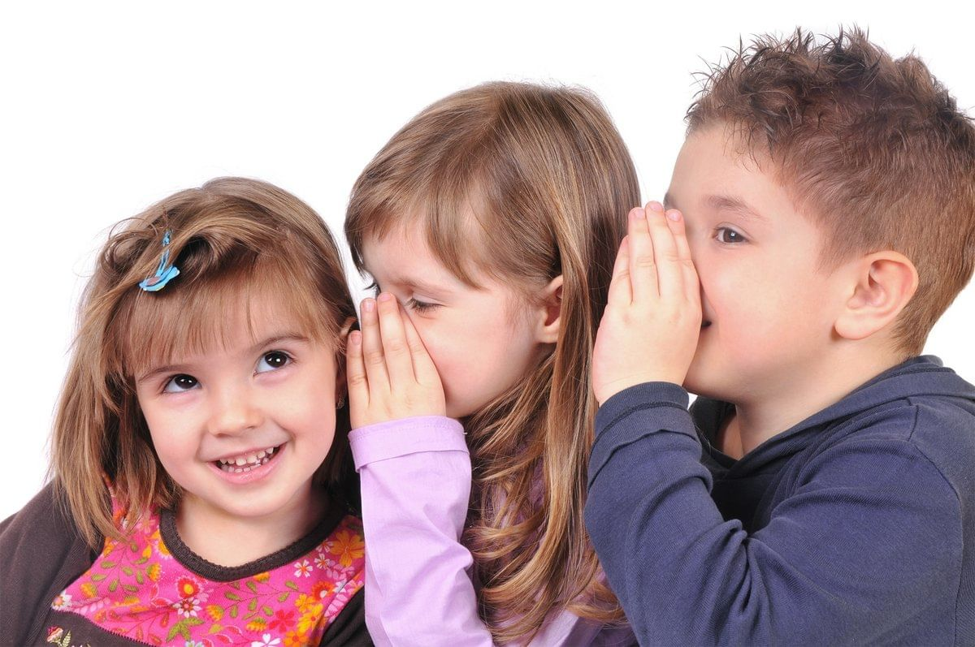

Slide 29
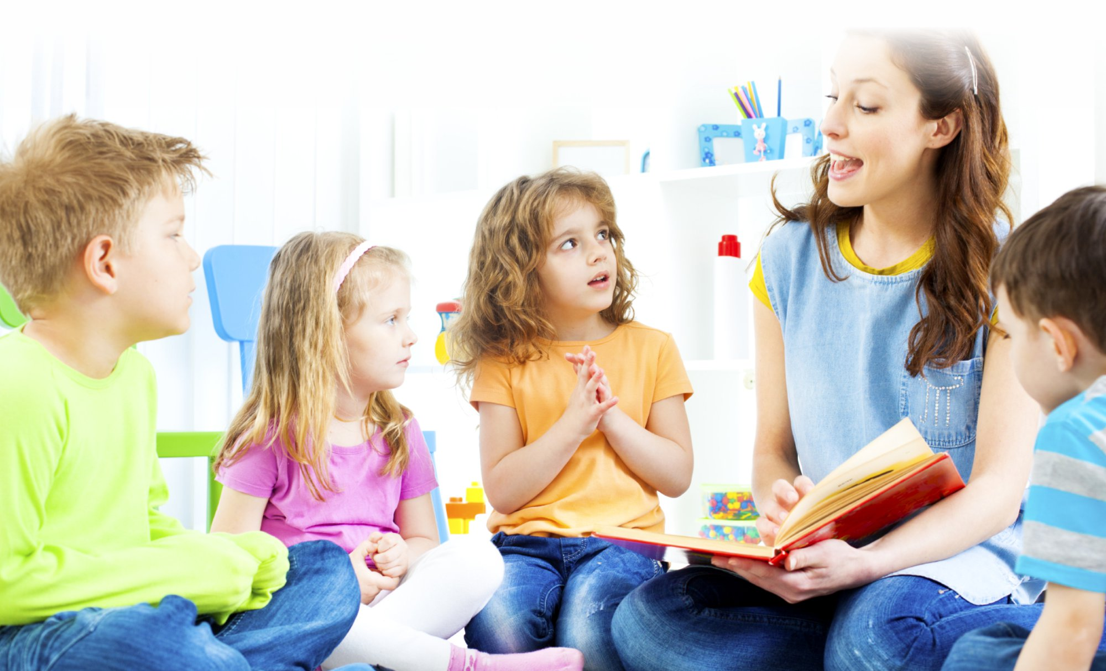

Slide 30
Больше любви и доброты в общении с ребёнком, больше веры в его силы, больше терпения и выдержки.

